Slide 1

Module : Apprentissage statistique
Sécurité routière : Modèles prédictifs pour les accidents
Présenté par :
Mahrouch Mohamed

Slide 2
Plan
Introduction
1
6
Références
Exploration des données
2
5
Conclusion
Méthodologie
3
4
Résultats et évaluation
2

Slide 3
Introduction
Les accidents routiers sont l'une des principales causes de mortalité et de blessures graves dans le monde, avec des millions de victimes chaque année. Ces accidents entraînent non seulement des souffrances humaines, mais aussi des coûts économiques et sociaux considérables.
Prédire la gravité des accidents permet de mieux comprendre les facteurs de risque (comme les conditions météorologiques, le type de route ou le comportement des conducteurs) et de mettre en place des mesures ciblées pour prévenir les accidents graves et sauver des vies.

Slide 4
Introduction
Problématique :
Notre projet vise à répondre à la question : Comment exploiter les données pour prédire la gravité des accidents et améliorer la sécurité routière ? L'objectif est de transformer les données en outils prédictifs pour anticiper les accidents graves.
Objectifs :
Notre projet se concentre sur trois étapes clés : explorer les données pour identifier les facteurs influents, développer des modèles prédictifs performants, et évaluer leur précision pour classer la gravité des accidents. Ces résultats permettront de renforcer la sécurité routière en fournissant des outils pour anticiper et prévenir les accidents graves.

Slide 5
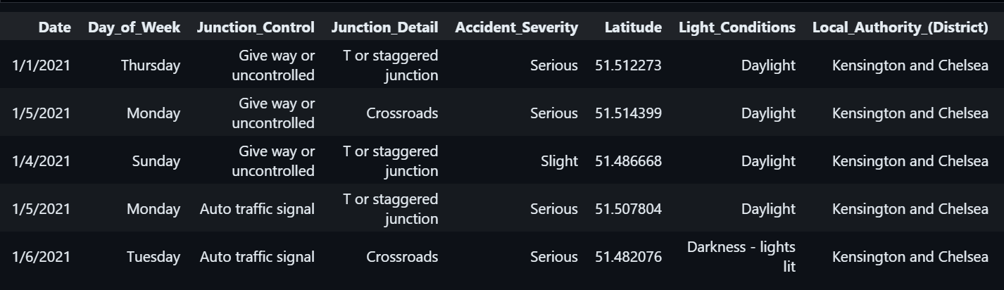
Exploration des données
Dans cette partie, nous allons explorer le dataset, expliquer les étapes de nettoyage et de préparation des données, et présenter les insights clés tirés de l'analyse exploratoire des données (EDA).
Description du dataset :
Taille du dataset :
Le dataset contient 300 000 lignes et 20 colonnes.
Chaque ligne représente un accident routier avec des informations détaillées.
Aperçu des données :

Slide 6
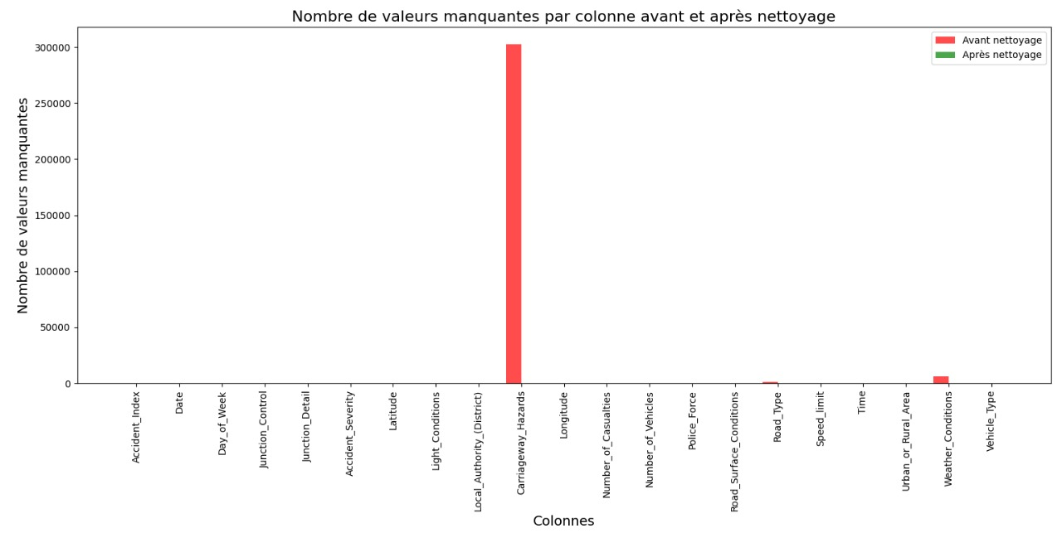
Exploration des données
Nettoyage des données :
Gestion des valeurs manquantes :
Nous avons supprimé la colonne Carriageway_Hazards, car elle contenait une majorité de valeurs manquantes, ce qui la rendait peu utile pour l'analyse.
Nous avons également supprimé les lignes contenant des valeurs manquantes , car elles représentaient moins de 5% des données.
Cela nous a permis de conserver la majorité des données tout en garantissant leur qualité.

Slide 7
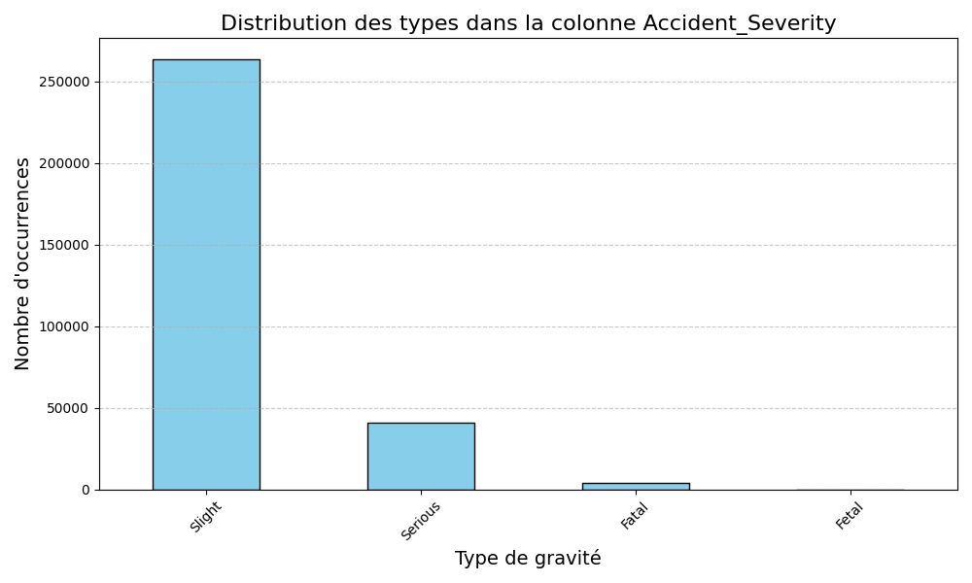
Exploration des données
Analyse exploratoire des données (EDA) :
L'analyse de la distribution des classes (Accident_Severity) révèle une forte surreprésentation des accidents Slight, Ce déséquilibre pourrait affecter la précision du modèle. Une étape de rééquilibrage sera donc essentielle pour mieux prédire les accidents graves et mortels."

Slide 8
Méthodologie
Prétraitement des données :
Pour préparer les données à la modélisation, nous avons suivi plusieurs étapes :
Encodage des variables catégoriques:
Les variables comme « Weather_Conditions », « Road_Type » et « Vehicle_Type » ont été encodées à l'aide de « OneHotEncoder ». Cela permet de les transformer en format numérique utilisable par les modèles.
Normalisation des variables numériques :
Les variables numériques, telles que `Speed_limit`, `Number_of_Casualties` et `Number_of_Vehicles`, ont été normalisées avec `StandardScaler`. Cela garantit que toutes les variables ont la même échelle, ce qui est essentiel pour la performance des modèles.
Ces étapes assurent que les données sont prêtes pour l'entraînement des modèles.

Slide 9
Méthodologie
Rééquilibrage des classes :
Notre dataset présente un déséquilibre important entre les classes :
La classe `Slight` est surreprésentée.
Les classes `Serious` `Fatel` et `Fetal` sont sous-représentées.
Pour résoudre ce problème, nous avons utilisé SMOTE . Cette méthode génère des échantillons synthétiques pour les classes minoritaires, équilibrant ainsi la distribution des classes. Voici un aperçu de la distribution avant et après l'application de SMOTE :
Avant SMOTE : `Slight` = 80%, `Serious` = 15%, `Fatal` = 4% Fetal` = 1% .
Après SMOTE: `Slight` = 25%, `Serious` = 25%, `Fatal` = 25% `Fetal` = 25% .
Cela permet au modèle de mieux apprendre les caractéristiques des classes minoritaires.

Slide 10
Méthodologie
Choix des modèles :
Nous avons testé 5 algorithmes de machine learning pour identifier celui qui performe le mieux sur notre problème :
Régression logistique :Un modèle simple et interprétable, idéal pour établir une baseline.
Arbres de décision (Decision Trees) : Un modèle facile à interpréter, mais sujet au surajustement.
Forêts aléatoires (Random Forests) :Un modèle robuste qui gère bien le déséquilibre des classes et les interactions complexes entre les variables.
K-Nearest Neighbors (KNN) :Un modèle basé sur la similarité, utile pour les petits datasets.
K-Means :Un algorithme de clustering, utilisé pour explorer les regroupements naturels dans les données.
Ces algorithmes ont été choisis pour leur diversité et leur capacité à gérer les données déséquilibrées.

Slide 11
Résultats et évaluation
Dans cette partie, nous allons présenter les résultats détaillés de chaque algorithme en fonction des métriques clés (précision, rappel, F1-Score) pour chaque classe (Slight, Serious, Fatal,Fetal). Cela nous permettra de comparer les performances des modèles de manière approfondie et d'identifier leurs forces et faiblesses spécifiques.
Métriques clés :
Précision (Precision) : Proportion des prédictions positives correctes.
Rappel (Recall) : Proportion des vrais positifs correctement identifiés.
F1-Score : Moyenne harmonique de la précision et du rappel.
Accuracy : Proportion des prédictions correctes (à utiliser avec précaution en cas de déséquilibre des classes).

Slide 12
Résultats et évaluation
Performance des modèles par classe :
Pour chaque algorithme, nous avons calculé les métriques (précision, rappel, F1-Score) pour chaque classe.
Régression logistique :
Classe | Précision | Rappel | F1-Score | Accuracy
Slight | 0.50 | 0.59 | 0.54 | 0.55
Serious | 0.66 | 1.00 | 0.80
Fatal | 0.42 | 0.22 | 0.29
Fatel | 0.50 | 0.39 | 0.44
Arbres de décision :
Classe | Précision | Rappel | F1-Score | Accuracy
Slight | 0.62 | 0.73 | 0.67 | 0.67
Serious | 0.95 | 1.00 | 0.97
Fatal | 0.50 | 0.33 | 0.40
Fatel | 0.58 | 0.64 | 0.61

Slide 13
Résultats et évaluation
Performance des modèles par classe :
Forêts aléatoires :
Classe | Précision | Rappel | F1-Score | Accuracy
Slight | 0.93 | 0.96 | 0.94 | 0.89
Serious | 1.00 | 1.00 | 1.00
Fatal | 0.80 | 0.80 | 0.80
Fatel | 0.81 | 0.78 | 0.80
KNN :
Classe | Précision | Rappel | F1-Score | Accuracy
Slight | 0.88 | 0.96 | 0.92 | 0.85
Serious | 1.00 | 1.00 | 1.00
Fatal | 0.72 | 0.81 | 0.76
Fatel | 0.80 | 0.62 | 0.70

Slide 14

Résultats et évaluation
Performance des modèles par classe :
K-Means :
Un score de 0.29 suggère que :
Les clusters ne sont pas très bien séparés : Les points des différents clusters sont relativement proches les uns des autres, ce qui signifie qu'il y a un certain chevauchement entre les clusters.

Slide 15
Résultats et évaluation
Analyse des erreurs :
Dans cette partie, nous allons utiliser la matrice de confusion pour analyser les erreurs de prédiction de chaque modèle. La matrice de confusion nous permet de visualiser comment les classes sont prédites, en mettant en évidence les confusions entre les classes Slight, Serious, Fatal et Fetal.
Régression logistique :
Classe | Prédit Fatal | Prédit Fetal | Prédit Serious | Prédit Slight
Réel Fatal | 31199 | 7106 | 7299 | 7030
Réel Fetal | 0 | 52770 | 0 | 0
Réel Serious | 18486 | 9205 | 11549 | 13383
Réel Slight | 12578 | 10655 | 8609 | 20755

Slide 16
Résultats et évaluation
Analyse des erreurs :
Arbres de décision :
Classe | Prédit Fatal | Prédit Fetal | Prédit Serious | Prédit Slight
Réel Fatal | 38321 | 1514 | 7090 | 5709
Réel Fetal | 1 | 52768 | 1 | 0
Réel Serious | 15775 | 688 | 17503 | 18657
Réel Slight | 7919 | 720 | 10427 | 33531
Forêts aléatoires :
Classe | Prédit Fatal | Prédit Fetal | Prédit Serious | Prédit Slight
Réel Fatal | 50578 | 32 | 961 | 1063
Réel Fetal | 0 | 52767 | 0 | 3
Réel Serious | 1971 | 16 | 41945 | 8691
Réel Slight | 1984 | 17 | 9356 | 41240

Slide 17
Résultats et évaluation
Analyse des erreurs :
KNN :
Classe | Prédit Fatal | Prédit Fetal | Prédit Serious | Prédit Slight
Réel Fatal | 50653 | 75 | 1132 | 774
Réel Fetal | 1 | 52767 | 0 | 2
Réel Serious | 2834 | 60 | 42506 | 7223
Réel Slight | 4358 | 96 | 15371 | 32772

Slide 18
Résultats et évaluation
Comparaison des modèles : Synthèse des résultats
Dans cette partie, nous allons comparer les 5 modèles en synthétisant leurs performances globales, leurs forces et leurs faiblesses. Cette comparaison se base sur les métriques clés (F1-Score, précision, rappel) et les insights tirés des matrices de confusion.
Modèle | F1-Score (macro) | Précision (macro) | Rappel (macro) | Accuracy | Complexité | Interprétabilité
Régression logistique | 0.52 | 0.55 | 0.51 | 0.55 | Faible | Élevée
Arbres de décision | 0.66 | 0.67 | 0.66 | 0.67 | Moyenne | Élevée
Forêts aléatoires | 0.885 | 0,885 | 0.885 | 0,89 | Élevée | Moyenne
KNN | 0,85 | 0,847 | 0.845 | 0.85 | Moyenne | Faible

Slide 19
Conclusion
En résumé, notre projet a permis de développer un modèle prédictif performant pour classer la gravité des accidents routiers, avec les forêts aléatoires comme meilleur algorithme (F1-Score de 0.72).
Nous avons identifié des facteurs clés comme la limite de vitesse et les conditions météorologiques, tout en soulignant la nécessité de mieux gérer le déséquilibre des classes.
Ces résultats ouvrent la voie à des applications concrètes pour améliorer la sécurité routière, avec des perspectives d'optimisation et de déploiement en conditions réelles.

Slide 20
Références
https://www.kaggle.com/competitions
https://scikit-learn.org/stable/
https://imbalanced-learn.org/stable/
https://machinelearningmastery.com/
20

Slide 21
Merci pour votre attention !
21

